Slide 1


Strategije za poboljšanje prekomjerne proizvodnje proteina
Kemijski seminar I
Lucija Brtan
Izrađen prema:
G.L. Rosano, E.S. Morales, E.A. Ceccarelli, Protein Sci 8 (2019) 1412-1422.
K.H. Sumida et al, J. Am. Chem. Soc. 146(3) (2024) 2054-2061.
1

Slide 2
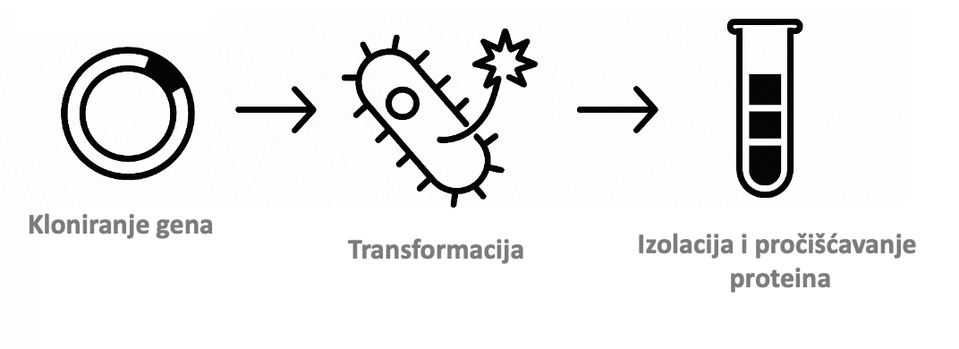
Uvod
Razvoj rekombinantne ekspresije → ključna prekretnica u suvremenoj biokemiji i biotehnologiji
Tradicionalni izvori proteina zamijenjeni preciznijim, učinkovitijim i ekonomičnijim metodama ekspresije
Izazovi
  toksičnost proteina
  formiranje inkluzijskih tijela
  slab rast stanica
  izostanak ekspresije…
Uzgoj, izolacija i pročišćavanje proteina
2

Slide 3
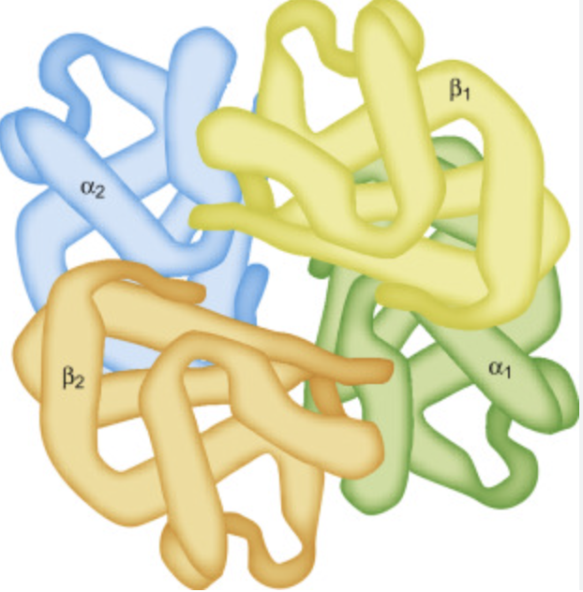
Stanice domaćina
Plazmid
Uvjeti kultivacije
Računalna optimizacija proteinskih sekvenci
3

Slide 4
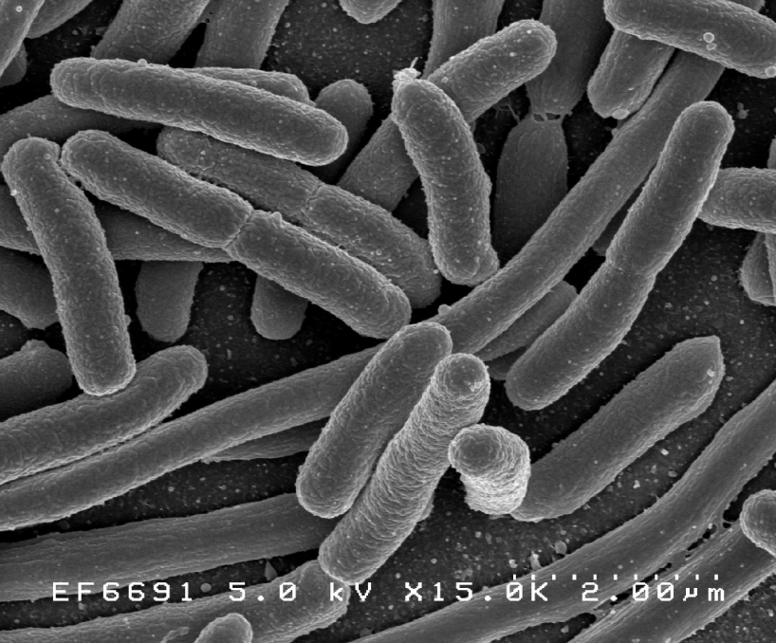
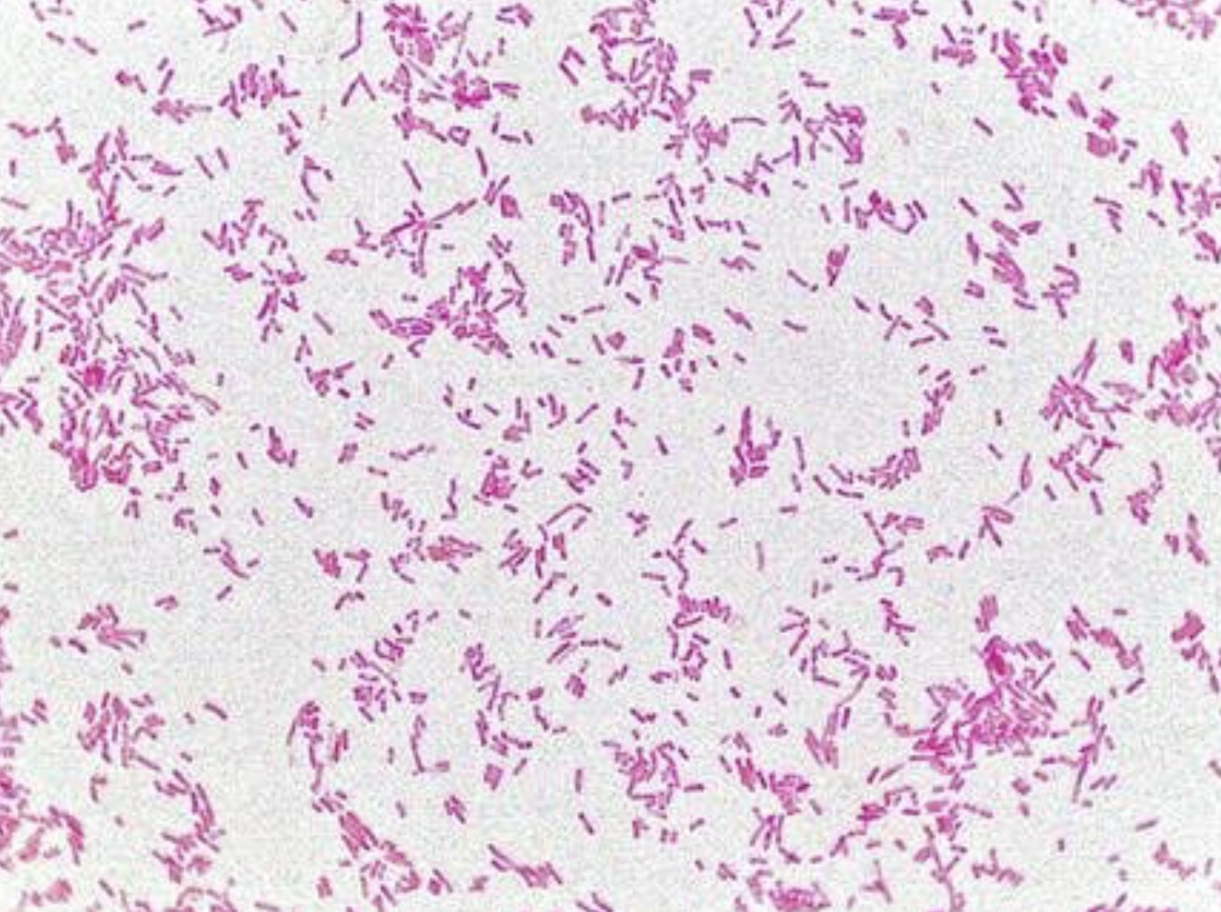
Domaćin rekombinantne ekspresije: E. coli
🧫 Zašto E. coli?
Brz rast (vrijeme udvostručenja ~20 min u optimalnim uvjetima)
Niska cijena uzgoja
Jednostavna manipulacija
4

Slide 5
E. coli soj BL21(DE3)
Derivat linije B, optimiziran za ekspresiju proteina
Nema flagela → manji energetski trošak
Proizvodi manje acetata → bolja stanična stabilnost
Deficijentni proteolitički sustavi (lon, OmpT) → stabilniji proteini
Povećana sekrecijska sposobnost (T2SS)
T7 RNA polimeraza pod lacUV5 promotorom → inducibilna ekspresija IPTG-om
5

Slide 6
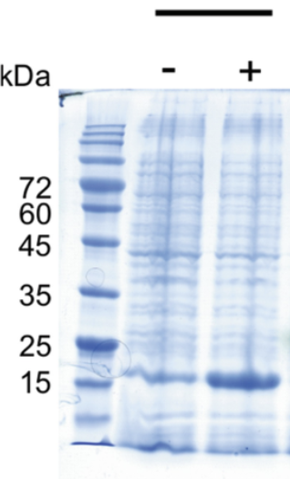
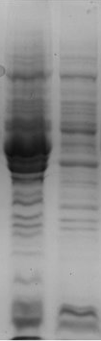
Modifikacije BL21(DE3) soja
BL21(DE3)
IPTG
Zašto soj BL23(DE3) treba modifikacije?
Stvaranje inkluzijskih tijela
Kodonske pristranosti (eukariotski geni u prokariotskom domaćinu)
Otežano smatanje proteina (slaba formacija disulfidnih mostova)
Složeni sustava s više gena
Visoke bazalne ekspresije
("leaky expression”)
P S
Genetskim inženjeringom ciljano poboljšani jedan ili više parametara ekspresije
Slaba topljivost proteina
6

Slide 7
🔬 BL21(DE3) pLysS
sadrži plazmid s T7 lizozimom, koji inhibira T7 RNA polimerazu te time
smanjuje bazalnu ekspresiju → pogodan za toksične proteine
🔬 RiboTite sustav
inducibilan pomoću dvaju efektora (IPTG + PPDA), omogućava
gotovo potpuno uklanjanje neželjene bazalne ekspresije
🔬 Rosetta / CodonPlus
dodatne tRNA za rijetke kodone (Arg, Ile, Leu...)
čime se poboljšava ekspresija eukariotskih gena u E. coli
🔬 Marionette sojevi
integrirano 12 različitih transkripcijskih sustava u genom
čime je omogućena fina, neovisna regulacija svakog gena u kompleksnim biosintetskim putevima
🔬 Origami / SHuffle / CyDisCo
mutacije u redoks genima (trxB, gor), postignuto oksidativno okruženje u citoplazmi → formiranje disulfidnih mostova
7

Slide 8
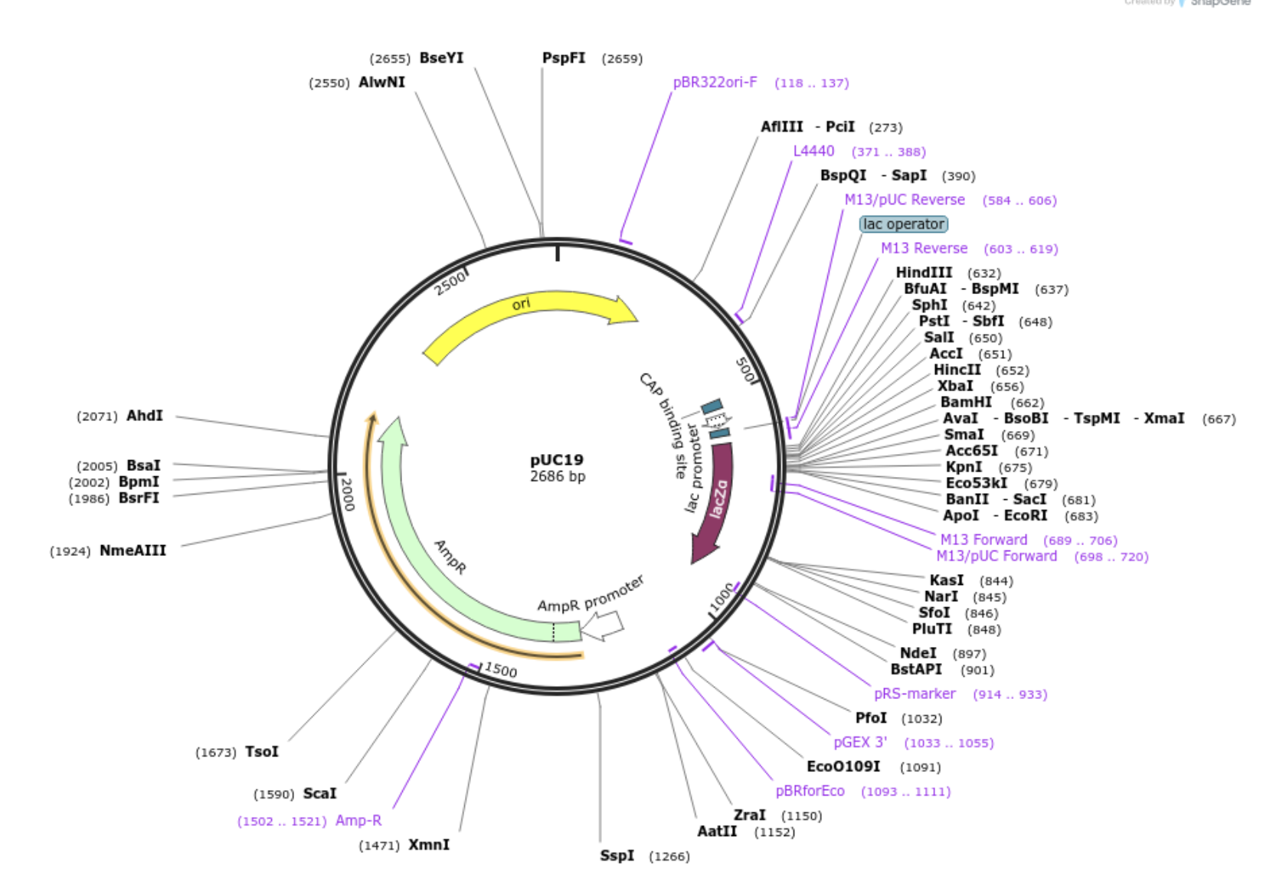
Heterologna ekspresija proteina – ključni elementi vektora
Ekspresijski plazmidi sadrže:
Promotor
Regiju za inicijaciju translacije
Selekcijski marker
Replikacijski element (replikon)
Često uključuju i afinitetske tagove, fuzijske partnere te sekvence za topljivost/detekciju
8

Slide 9
Replikon određuje broj kopija plazmida:
  Visokokopijski (npr. pUC): visok prinos, ali veći stres
  Niskokopijski (npr. p15A): stabilniji sustav, pogodniji za toksične proteine
Promotori kontroliraju ekspresiju:
  Snažni (npr. T7) daju visok prinos
  Inducibilni (npr. araPBAD) i dvofaktorski sustavi (npr. RiboTite) omogućuju preciznu kontrolu
Selekcija:
  Klasično: geni otpornosti (amp, cat, tet)
  Alternativa: „plasmid addiction“ sustavi – bez antibiotika
Afinitetski privjesci i fuzijski partneri:
  Privjesci (His, Strep, FLAG) olakšavaju pročišćavanje
  Fuzijski partneri (MBP, GST) povećavaju topljivost, mogu služiti i kao afinitetni privjesci
9

Slide 10
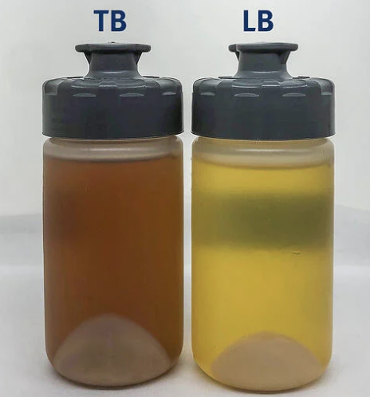
Optimizacija uvjeta kultivacije i rast stanica
Zašto je važno?
Moguće je utjecati na:
  Brzinu rasta stanica
  Ukupni prinos rekombinantnog proteina
  Učinkovitost smatanja i funkcionalnost
Ključan faktor je odabir prikladnog medija:
LB medij je najčešće korišten, ali nije najidealniji za prekomjernu ekspresiju
Terrific Broth (TB): bogatiji sastav, omogućuje veću gustoću stanica
10

Slide 11
Autoindukcija: moderna alternativa IPTG-u
Autoindukcijski mediji sadrže:
Glukozu (prvi izvor energije)
Laktozu (aktivira ekspresiju kad glukoze nestane)
Glicerol (povećava ukupni prinos)
Prednosti:
Automatska indukcija (bez IPTG-a)
Visoka ponovljivost
Pogodno za višednevne ekspresije
11

Slide 12
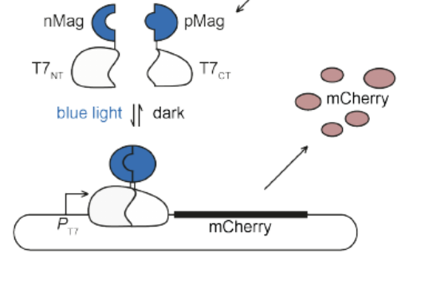
Svjetlosno inducibilna ekspresija: Opto-T7RNAP
T7 RNA polimeraza podijeljena u dvije domene
  Dolazi do spajanja domena pri osvjetljavanju plavom LED svjetlošću
  U mraku dolazi do razdvajanja – ekspresija prestaje
Prednosti:
Precizna vremenska kontrola
Reverzibilna ekspresija
Nema potrebe za kemijskim induktorima
Održiva alternativa IPTG-u za industrijsku proizvodnju
12

Slide 13
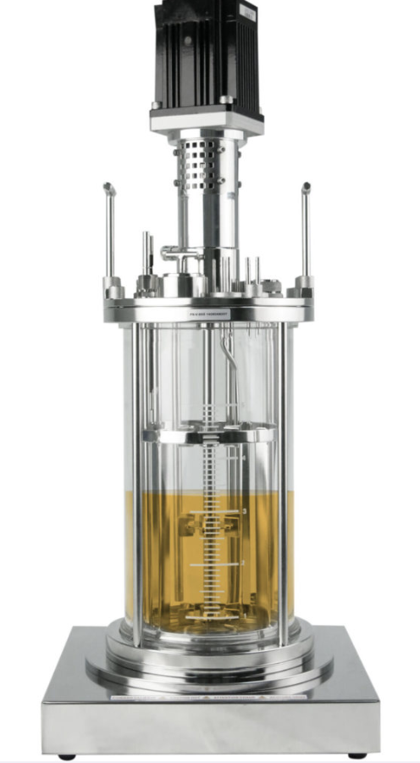
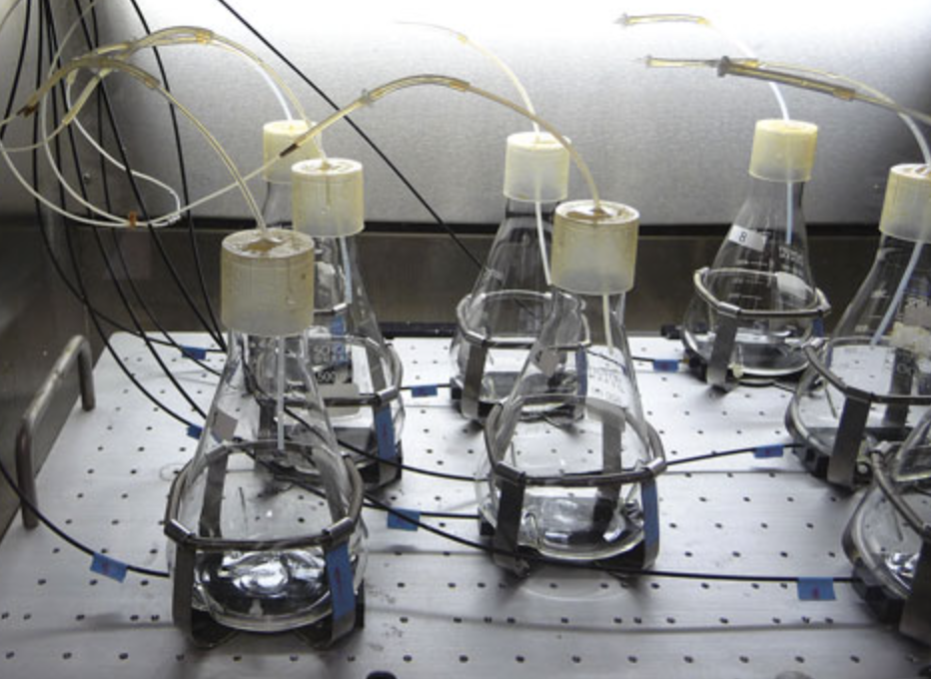
Kontrola brzine rasta i metabolizma
Zašto usporiti rast?
Omogućuje bolje smatanje proteina
Smanjuje stvaranje inkluzijskih tjela
Načini kontrole:
Snižavanje temperature (npr. na 18-25 °C)
Bioreaktori – bolja kontrola uvjeta
U inkubacija tikvicama uz tresenje – izvedbeno izazovnije, moguća rješenja:
  Difuzija glukoze iz silikonskih kuglica
  Enzimska razgradnja polisaharida
  Kisik-modulirajući dizajn tikvica
  Kisikom obogaćena ulja
13

Slide 14
AI u dizajnu proteina – nova era optimizacije
Klasični pristupi u ekspresiji i dizajnu plazmida sve češće su nadopunjeni AI metodama
Fokus: povećanje topljivosti, stabilnosti i funkcionalnosti proteina
ProteinMPNN – dizajn na temelju strukture
Razvijen za dizajniranje aminokiselinskih sekvenci - s visokom pouzdanošću predviđa smatanje u zadanu 3D strukturu
Isključivo strukturne informacije – potrebno nadopuniti neuronsku mrežu dodatnim informacijama o funkcionalnosti
Fiksiraju se izvorne kordinate aminokiselinskih ostatataka u neposrednoj blizini supstrata – očuvanje funkcionalnosti
Strukturna predikcija provodi se AlphaFold2 algoritmom
Selektira se prema pLDDT i Cα RMSD vrijednostima
14

Slide 15
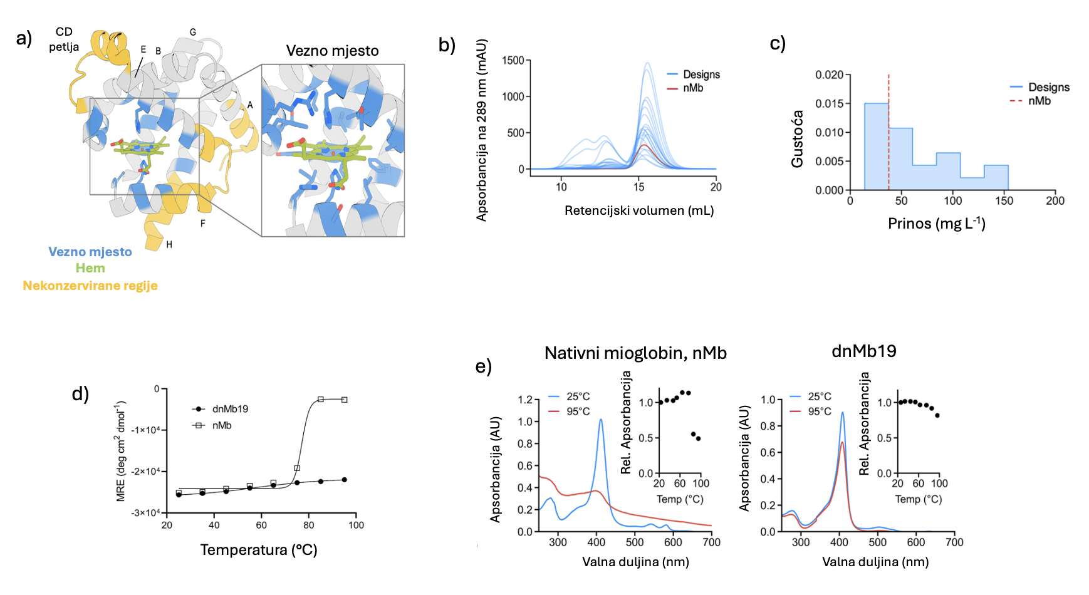
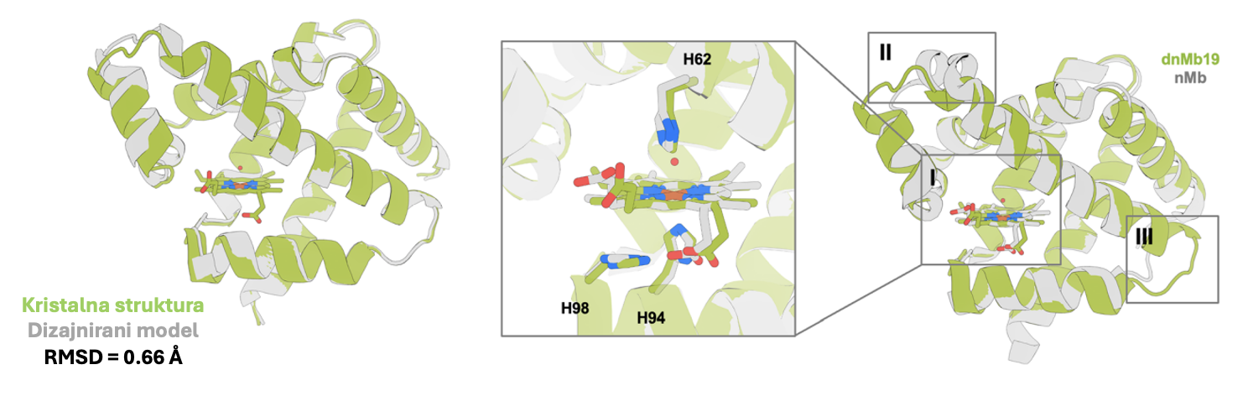
Mioglobin – dizajn s većom stabilnošću
Kako bi se sačuvala funkcionalnost – fiksirano 17 aminokiselina u neposrednoj blizini hema
Ukupno 20 dizajna eksperimentalno testirano; 13 s višim prinosom topljivog proteina
Dizajn dnMb19: stabilan do 95 °C, zadržava funkciju vezanja hema
Visoka strukturna podudarnost
15

Slide 16
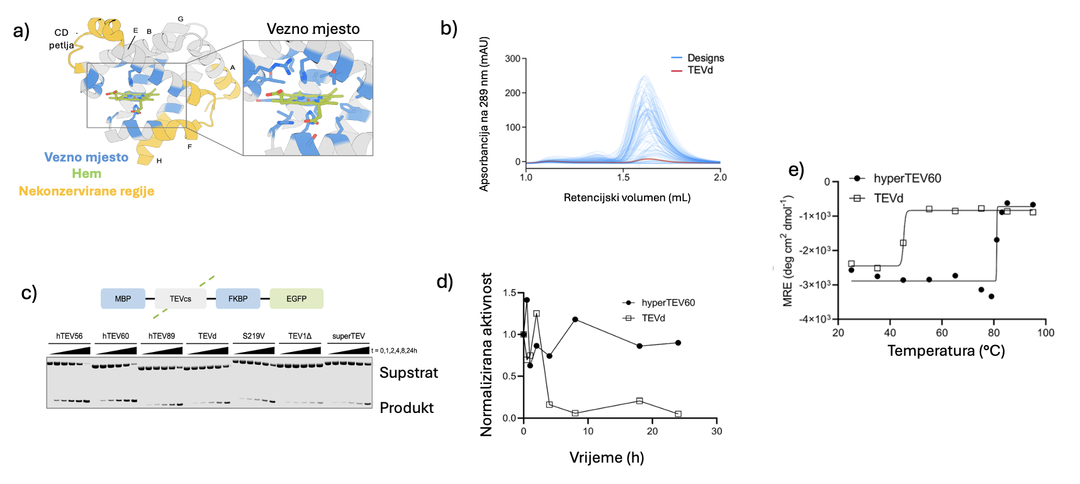
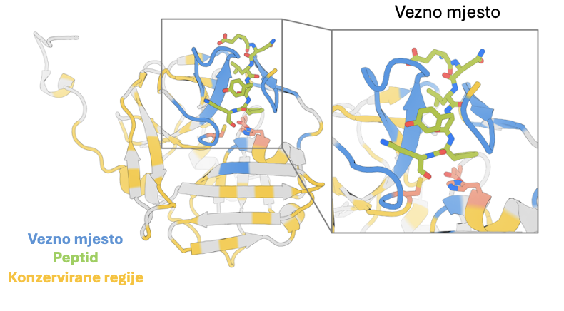
TEV proteaza – stabilniji i aktivniji enzimi
144 dizajna generirano uz različite razine konzerviranosti
129 varijanti s većim prinosom od izvornog TEVd
64 dizajna su pokazala aktivnost prema supstratu
  hyperTEV60: 26× viša katalitička učinkovitost, termostabilan do 84 °C
16

Slide 17
Zaključak
Prirodna evolucija najčešće favorizira funkcionalnost naspram stabilnost - niska topljivost, ograničena termostabilnost i lošu ekspresija u heterolognim sustavima - niski prinosa funkcionalnog proteina
Modificirani sojevi izvedeni iz BL21(DE3) danas omogućuju finu kontrolu ekspresije, poboljšanu topljivost proteina, pravilno formiranje disulfidnih mostova, bolju sekreciju te koekspresiju višestrukih komponenti u metaboličkim putevima.
Razvoj sofisticiranih ekspresijskih vektora, poput Duet sustava, te implementacija afinitetetnih privjesaka i fuzijskih partnera osjetljivih na stimulus omogućili su olakšanu detekciju, pročišćavanje i stabilizaciju ciljnih proteina.
Razvoj računalnih alata, poput ProteinMPNN i AlphaFold2, otvorio je novo poglavlje u području proteinskog inženjeringa, omogućujući optimizaciju stabilnosti i funkcionalnosti proteina izravno na razini sekvence.
Sinergija između molekularne biologije, računalne bioinformatike i kemijskog inženjerstva čini temelj budućeg napretka u području rekombinantne ekspresije proteina
17

